Slide 1
Иерархия памяти современного микропроцессора, принципы работы кэш-памяти и преподкачки данных.
Павел Крюков
pavel.kryukov@phystech.edu
24 ноября 2017

Slide 2
Краткое содержание
Проблема «Memory Wall»
Принципы работы кэш-памяти
Устройство кэша
Производительность
Использование принципов работы кэш-памяти для оптимизаций

Slide 3
Литература
Hennessy J. L., Patterson D. A. Computer Architecture: A Quantitative Approach, 5th edition. — Elsevier Science, 2011.
Patterson D. A., Hennessy J. L. Computer Organization and Design, Fifth Edition: The Hardware/Software Interface. — Morgan Kaufmann, 2013.
Vanderwiel S. P., Lilja D. J. Data prefetch mechanisms // ACM Comput. Surv. — 2000. — Vol. 32, no. 2. — P. 174–199.
Lee J., Kim H., Vuduc R. When prefetching works, when it doesn’t, and why // ACM Transactions on Architecture and Code Optimization — 2012. — Vol. 2 — P. 2:1–2:29.
Лекции на Физтехе: https://mipt-ilab.github.io/mipt-mips

Slide 4
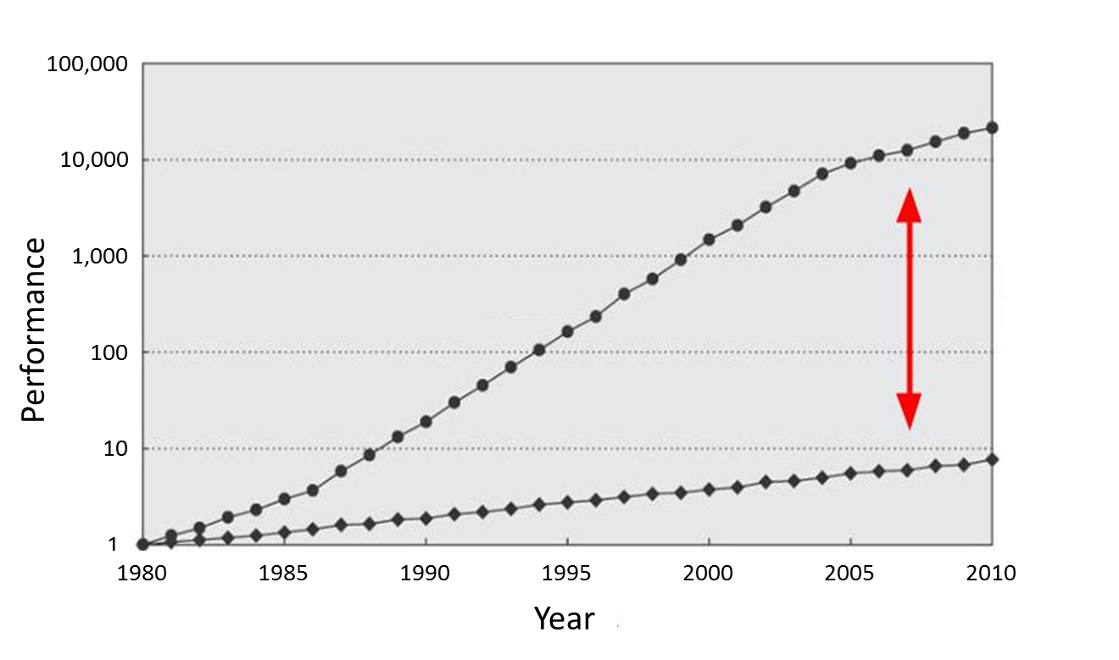
«Memory Wall»
CPU
60% за год
(удвоение за 1.5 года)
Производительность
барьер
9% за год
(удвоение за 10 лет)
DRAM
Год

Slide 5
Иерархия памяти
Память не может быть быстрой и большой одновременно
Иерархическая память создаёт видимость одновременно быстрой и большой памяти
L3
Cache
Main Memory
L1
L2
CPU
Наименьший размер, наибольшая скорость
Наибольший размер, наименьшая скорость

Slide 6
Принципы работы кэш-памяти

Slide 7
Пространственная локальность: пример из логистики
Фабрика
Магазин
Витрина
Большой склад
Склад
Уменьшается время доставки, но увеличивается стоимость хранения

Slide 8
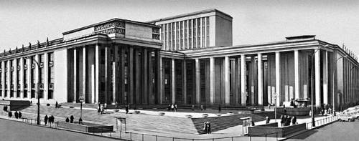
Временна́я локальность: пример книжной полки
Ваша книжная полка
A-B | C-D | E-F | G-H | I-J | … | … | … | … | … | Y-Z
Место для книг
Инициал автора
быстро
медленно
Ваш рабочий стол
Городская библиотека

Slide 9
Выводы
Временна́я локальность
Если данные использовались, скорее всего они будут использованы в ближайшее время опять
Пример: код и данные циклов
→ необходимо хранить недавно использованные данные ближе к исполняющим устройствам процессора
Пространственная локальность:
Если данные использовались, скорее всего в ближайшее время будут использованы соседние данные
Примеры: чтение массивов, код без ветвлений
→ можно перемещать данные больши́ми блоками

Slide 10
Устройство кэша

Slide 11
Отображение памяти
Кэш хранит небольшую часть всей памяти
Главный вопрос: как организовать отображение?
Память разбивается на выровненные блоки (линии)
Обычно 32 или 64 байта
Память
№ линии
0
1
2
3
4
5
6
…
…
91
92
93
…
…
Кэш
Одна ячейка кэша хранит одну линию
Ключ поиска линии – её номер
Номер линии однозначно определяется её адресом
№ линии
2
91
4
5

Slide 12
Интерфейс поиска
Попадание в кэш (hit)
Данные находятся в кэше
Кэш возвращает данные потребителю (быстро)
Память
№ линии
0
1
2
3
4
5
6
…
…
91
92
93
…
…
Кэш
№ линии
2
91
5
hit
4
4?
CPU

Slide 13
Интерфейс поиска
Промах в кэш (miss)
Данные не находятся в кэше
Кэш загружает данные из памяти
После данные возвращаются потребителю
Данные размещаются в кэше (fill)
Производится вытеснение других данных (eviction)
Memory
0
1
2
3
4
5
6
…
…
91
92
93
…
…
Cache
91
5
93
2
miss
93?
4
93?
CPU

Slide 14
Полностью ассоциативный кэш
Линия может находиться в любой ячейке кэша
Адрес разбивается на:
Смещение байта внутри линии (offset)
Идентификатор, или тэг
Тэги кэша сравниваются с искомым тэгом
Если есть совпадение, генерируется попадание
Проблемы:
Большой размер ячейки: данные + тэг + компаратор
Большой критический путь поиска ячейки
Адрес
63 | 5 | 0
Тэг = номер линии | Смещение
Массив
тегов
Массив
данных
511
0
0
1
…
511
=
=
…
…
=
…
попадание/ промах
данные

Slide 15
Кэш с прямым отображением
Линия может находиться в одной ячейке кэша
Адрес разбивается на
Смещение
№ сета (номер ячейки)
Тэг
Работает быстрее и требует меньше оборудования
Вносит конфликты
Если блоки имеют одинаковый № сета, только один может находиться в кэше
63 | 14 |  | 5 | 0
Тэг | № сета |  | Смещение
Массив данных
Массив тэгов
№ сета
0
1
…
511
…
=
Попадание/промах
данные

Slide 16
Конфликты отображения
Память разбивается на «слои» по размеру кэша
Две линии будут вытеснять друг друга, если:
они находятся в разных слоях
они обладают одинаковым смещением относительно начала слоя
Адресное пространство
№ сета
Размер кэша
№ сета
Размер кэша
tag#
Отображаются в одну ячейку
№ сета
Размер кэша
…
№ сета
Размер кэша

Slide 17
2-ассоциативный кэш
Способ уменьшить конфликты
Каждому сету соответствует 2 ячейки (канал 0 и 1, way)
Теперь каждая линия может быть размещена в одну из двух ячеек
64 | 13 |  | 5 | 0
Тэг | Сет |  | Смещение
канал #0
канал #1
Массив тэгов
Массив данных
Массив тэгов
Массив данных
сет№
сет№
0
1
…
255
0
1
…
255

Slide 18
2-ассоциативный кэш
64 | 13 |  | 5 | 0
Тэг | Сет |  | Смещение
Массив тэгов
Массив данных
Канал #0
Канал #1
Канал #0
Канал #1
№ сета
№ сета
0
1
…
255
0
1
…
255
=
=
MUX
Промах/попадание
Данные

Slide 19
Обобщение: N-ассоциативный кэш
Адресное пространство
Размер слоя уменьшается в N раз
Для полностью ассоциативного кэша N == размеру кэша в блоках
Для кэша с прямым отображением N == 1
Формулы разбиения адреса
№ сета
слой
Отображаются в N ячеек
63 | Y |  | X | 0
Tag | Set |  | Offset
…
X = log(block_size)
Y = log(cache_size / N)

Slide 20
Производительность

Slide 21
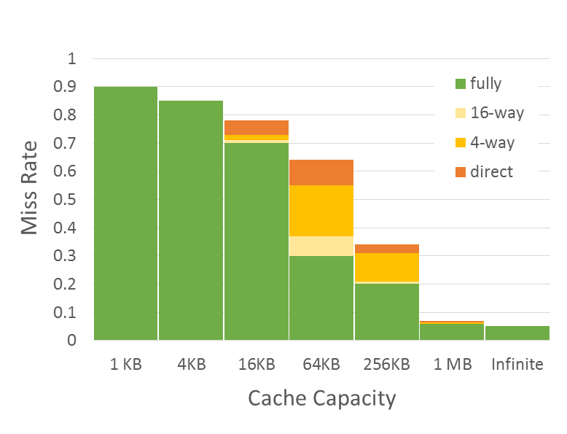
Три типа промахов (3С)
Miss Rate= F(размер, ассоциативность)
«Холодные» (Compulsory)
Первое обращение к данным
Могут произойти даже в бесконечном кэше
«Емкостные» (Capacity)
Рабочая область больше размера кэша
Могут произойти даже в полностью ассоциативном кэше
Conflict
Compulsory
Capacity
«Конфликтные» (Conflict)
Размера кэша достаточно, но происходят конфликты внутри «слоёв»
Исчезают с увеличением ассоциативности

Slide 22
Производительность
Метрики
Частота промахов = Miss Rate = промахи / (промахи + попадания)
Частота попаданий = Hit Rate = 1 – Miss Rate
AMAT = Hit Rate * Hit Time + Miss Rate * Miss Penalty ≈ Hit Time + Miss Rate * Miss Penalty
Пример
Дано: HitRate ≈ 0.9, HitTime ≈ 4 clk, MissRate ≈ 0.1, MissPenalty ≈ 200 clk
AMAT = 0.9 * 4 + 0.1 * 200 = 23.6 clk
AMAT без кэша = 200 clk
Быстрее почти в 10 раз!

Slide 23
Многоуровневый кэш
Для кэша первого уровня AMAT ≈ HitTimeL1 + MissRateL1 * MissPenaltyL1
Кэш второго уровня уменьшит MissPenaltyL1:
MissPenaltyL1 ≈ HitTimeL2 + MissRateL2 * MissPenaltyL2
AMAT ≈ HitTimeL1 + MissRateL1 * MissRateL2 * MissPenaltyL2
Кэш первого уровня оптимизируется на скорость работы (HitTimeL1 → 0)
Кэш второго уровня оптимизируется на точность (MissRateL2 → 0)

Slide 24
Использование временной локальности

Slide 25
Замещение данных
При промахе из кэша вытесняются какие-либо данные
Для кэша с прямым отображением нет возможности выбора
Для ассоциативного кэша необходимо выбрать из N вариантов
В большинстве случаев оптимальная стратегия следует из принципа временной локальности
Способ 1: очередь (FIFO)
В общем случае работает плохо, так как не учитывает частоту чтения данных
Способ 2: least-recently used (LRU)
Вытесняется линия, которая дольше всего не использовалась
Требует отслеживания времени → сложное оборудование

Slide 26
Псевдо-LRU
Хорошее приближение LRU бинарным деревом
Каждый узел хранит информацию о том, какой из потомков использовался последним
Запрос «B»
Запрос «A»
Запрос «E»
L
R
R
L
R
L
L
L
R
L
R
R
A
B
C
D
A
B
C
D
A
B
C
D
A
B
E
D

Slide 27
Контрпример
Иногда временная локальность отсутствует
Пример: чтение большого массива данных (>> размера кэша)
for (size_t i = 0; i < N; ++i)
sum += a[i];
double average = sum / N;
for (size_t i = 0; i < N; ++i)
a[i] -= average;
При использовании LRU второй цикл будет постоянно «промахиваться»
Если в первом цикле вытеснять MRU (most-recently used) данные, то исполнение первого цикла начнётся с «попаданий»
В литературе предлагаются методы динамического выбора более удачной стратегии

Slide 28
Объединение циклов
Для улучшения временной локальности рекомендуется объединять циклы
for (size_t i = 0; i < N; ++i)
a[i] = 1.0 / a[i];
for (size_t i = 0; i < N; ++i)
sum += a[i];
for (size_t i = 0; i < N; ++i) {
a[i] = 1.0 / a[i];
sum += a[i];
}

Slide 29
Запись в кэш
Существует два метода обновления данных в кэше (store)
WriteThrough: обновить кэш и память одновременно
WriteBack: обновить память при вытеснении данных из кэша
Второй метод более сложен в реализации, но соответствует принципу временной локальности:
данные, которые были записаны, с большой долей вероятности будут перезаписаны
За рамками доклада: поддержка когерентности между кэшами

Slide 30
Использование пространственной локальности

Slide 31
Слияние и разбиение массивов
Структура массивов или массив структур?
Массив структур:
использует блоковую структуру кэша, если данные читаются одновременно
устраняет потенциальные конфликты между полями (если SIZE кратен размеру «слоя»)
Структура массивов:
использует блоковую структура кэша, если данные читаются порознь
struct {
int keys[SIZE];
int vals[SIZE];
} data;
struct {
int key;
int val;
} data[SIZE];

Slide 32
Перестановка циклов
Использование блоковой структуры кэша:
for (j = 0; j < 5000; j++)
for (i = 0; i < 100; i++)
x[i][j] = 2 * x[i][j];
for (i = 0; i < 5000; i++)
for (j = 0; j < 100; j++)
x[i][j] = 2 * x[i][j];

Slide 33
Предподкачка
Предподкачка (prefetch) — спекулятивная загрузка данных в расчёте на их последующее использование
Программная предподкачка:
Решение принимает программист и/или компилятор
Необходимо добавление особых инструкций в программу
Ресурсы процессора и памяти используются безусловно
Аппаратная предподкачка:
Решение принимает процессор благодаря пространственной локальности
Процессор управляет темпом подкачки, отдавая приоритет реальным запросам (demand)

Slide 34
Метрики
Точность (accuracy)
доля спекулятивно загруженных строк, в которые были demand-попадания
Покрытие (coverage)
уменьшение количества demand-промахов к общему числу промахов
Своевременность (timelineness)
сокращение времени промаха demand-запроса
Для кэша первого уровня применяются методы высокой точности
Для кэша второго уровня применяются методы с большим покрытием

Slide 35
Загрузка следующей линии
Загрузка следующей или соседней линии (± 64 байта)
Средняя точность
Низкое покрытие
Несвоевременность (загрузка происходит слишком поздно)
Простое оборудование
Хорошо работает для подкачки команд
«Запасной вариант», если более сложные методы не работают
lw $t0, 0x0($t1)
prefetch 0x40($t1)

Slide 36
Вычисление смещения адреса команды
Оборудование находит команды с регулярным изменением адреса
Высокая точность (для длинных циклов)
Высокая своевременность
Низкое покрытие
Трудности с «развёрнутыми» циклами:
одна команда занимает несколько ячеек детектора
Detector
0x00402f0: lw $t0, 0x20($t1)
0x00402f4: add $t2, $t2, $t0
0x00402f8: addi $t1, $t1, 0x100
0x00402fc: beq $t1, $t3, -4
IP | Stride | Last address
0x00402f0 | 0x100 | 0x00f4180
prefetch 0x00f4280
prefetch 0x00f4380

Slide 37
Обнаружение потока (1)
Обнаружение потока с постоянным смещением
аналогично предыдущему, но без привязки к командам
Пример
0xba20200
0x3cf1140 0xba203с0
0x3cf1100
0x3cf10c0
0x3cf1080
0xba20740
0xba20900
...
Base address | Stride | Last address
0xba20200 | +0x1c0 | 0xba20900
0x3cf1140 | −0x40 | 0x3cf1080
prefetch 0xba20ac0
prefetch 0x3cf10c0

Slide 38
Обнаружение потока (2)
Обнаружение потока без постоянного смещения
если смещение не найдено, но угадывается направление, загружать всё подряд
Пример:
Низкая точность
Высокое покрытие
Высокая своевременность
0xba20200 0xba20340
0xba203a0
0xba204с0
0xba20520
...
Base address | Stride | Last address
0xba20200 | ????
prefetch 0xba20ac0
prefetch 0x3cf10c0

Slide 39
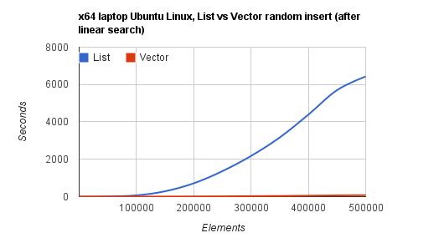
“Stop using linked lists”
Связные списки обладают низкой пространственной локальностью
→ трудно поддаются предподкачке
→ O(N) операция с массивом существенно быстрее O(N) операции со списком
Пример: упорядоченная вставка случайных элементов
https://kjellkod.wordpress.com/2012/02/25/why-you-should-never-ever-ever-use-linked-list-in-your-code-again

Slide 40
Спасибо за внимание!

